Slide 1

Муниципальное автономное дошкольное образовательное учреждение детский сад №6.
Программа
вокального кружка.
До-ми-солька.
Составил:
Музыкальный
руководитель
Луговая И.А.

Slide 2

Запоют дети – запоет народ», – писал К.Д. Ушинский.
А будут любить пение дети или нет, во многом зависит от взрослых.

Slide 3
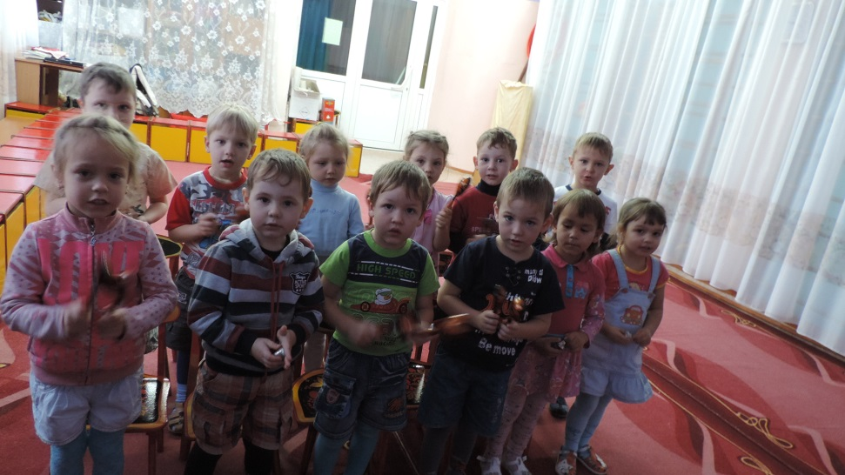
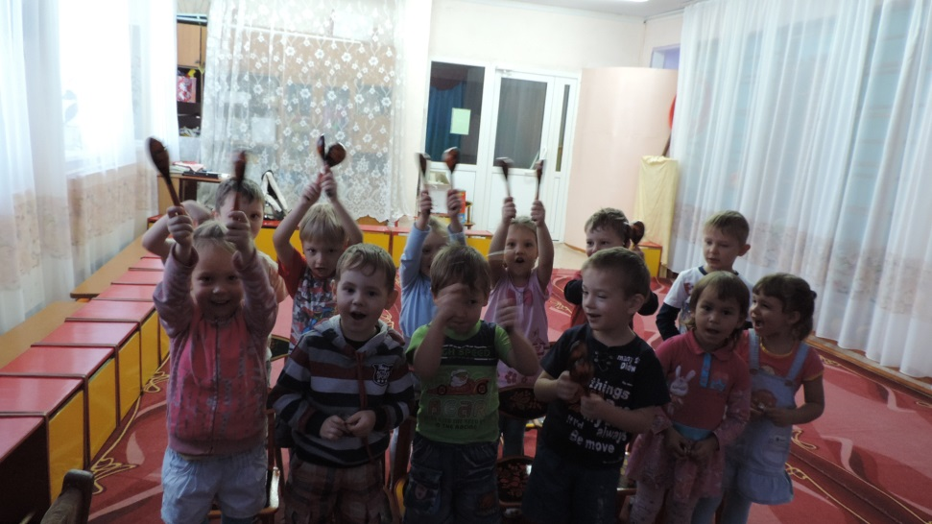
Ложкари.

Slide 4
Цель программы:
Научить ребенка выразительно, чисто интонируя петь, а также помочь овладеть необходимыми навыками, проявить свои чувства в непринужденном, естественном пении.

Slide 5
ЗАДАЧИ:
1. Учить детей петь естественным голосом, без напряжения, протяжно;
2. Правильно передавать мелодию в пределах ре-си;
3. Различать звуки по высоте;
4. Внятно произносить слова;
5. Брать дыхание между короткими музыкальными фразами;
6. Вместе начинать и заканчивать песню; слышать вступление;
7. Уметь петь с инструментальным сопровождением и без него (с помощью педагога);
8. Петь выразительно, передавая характер песни (маршевый, танцевальный и колыбельный).

Slide 6
ОРГАНИЗАЦИЯ РАБОТЫ КРУЖКА.
            Занятие проводится 1 раз в неделю.
Продолжительность-20-25 минут.
Группа детей с 4 до 5 лет.
Количество детей в группе- 10 человек.

Slide 7
Формы и методы реализации программы.
Коллективная работа;
Индивидуальная работа;
Беседа;
Распевание по голосам;
Упражнения, формирующие правильную певческую осанку;
Дыхательная звуковая гимнастика;
Артикуляционные упражнения;
Игры на детских музыкальных инструментах.

Slide 8
Прогнозируемые результаты от занятий вокалом у детей 5-го года жизни:
1. К концу года, обучения вокалу, дети должны достаточно чисто интонировать контрастные звуки по высоте;
2. Различать громкую и тихую музыку;
3. Передавать несложный ритмический рисунок хлопками, в движении, игрой на инструментах;
4. Узнавать по тембру музыкальные инструменты;
5. Дети должны самостоятельно различать звуки по длительности и по высоте.
6. Отличать на слух правильное и неправильное пение.

Slide 9
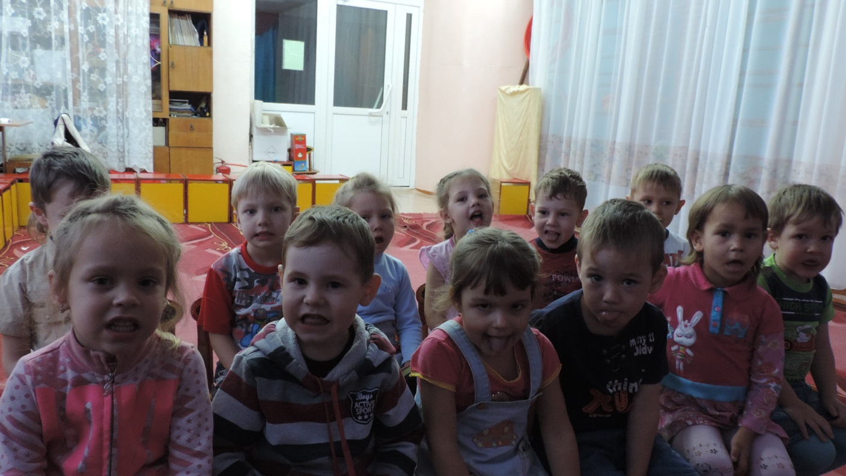
Артикуляционная гимнастика.
«Язычок».

Slide 10
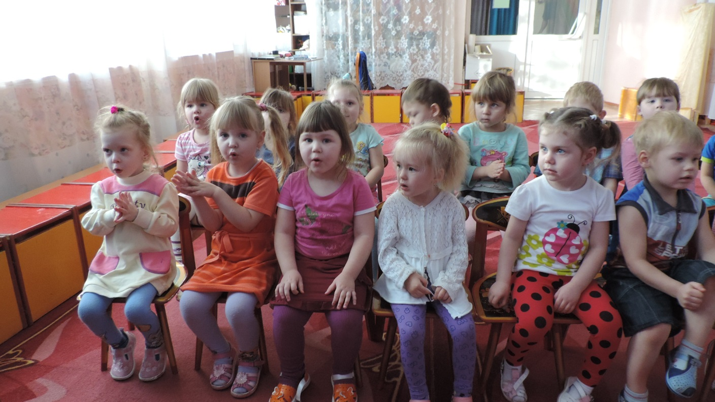
Весёлый ротик.

Slide 11
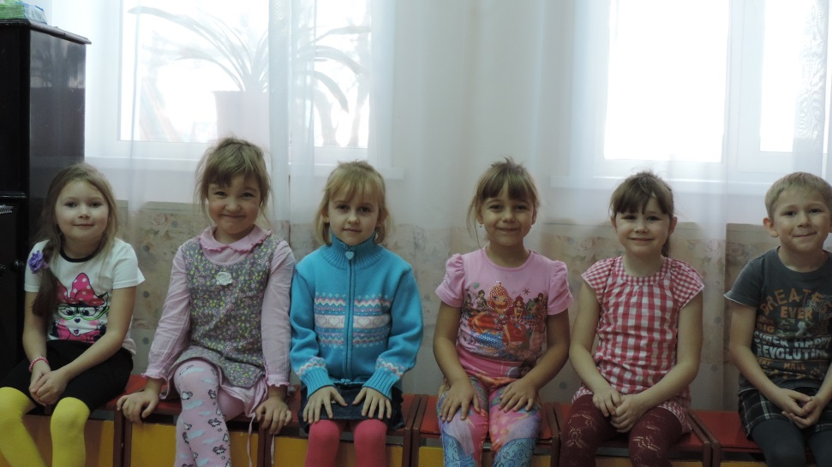
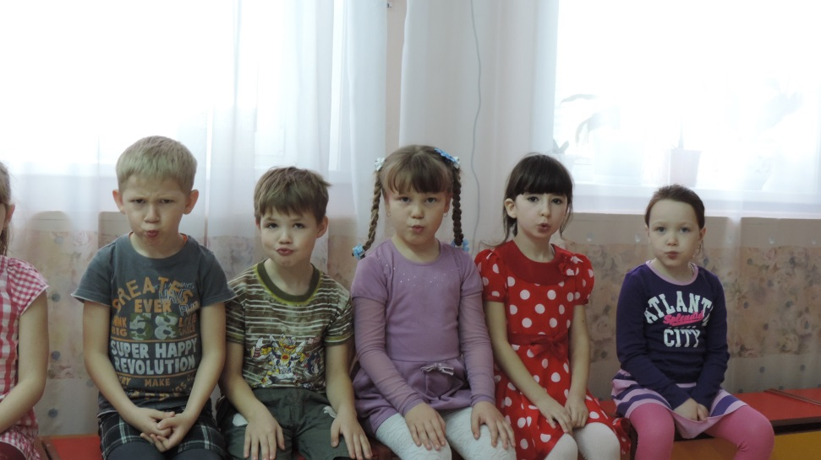
Весёлый, грустный.

Slide 12
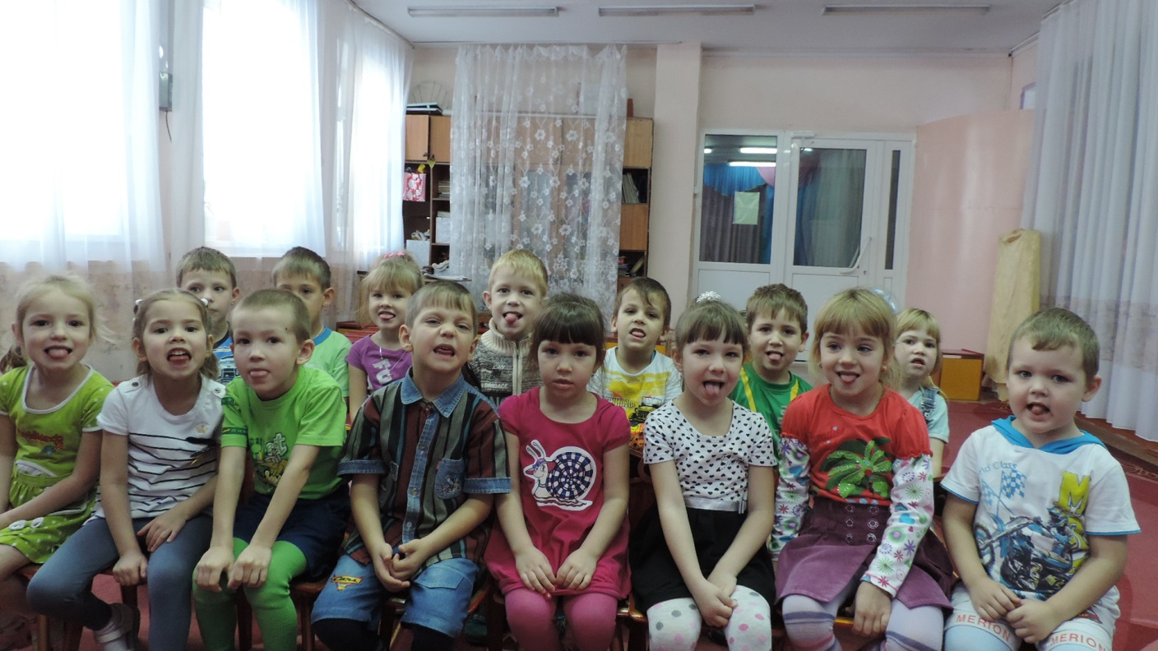
Расчёска.

Slide 13
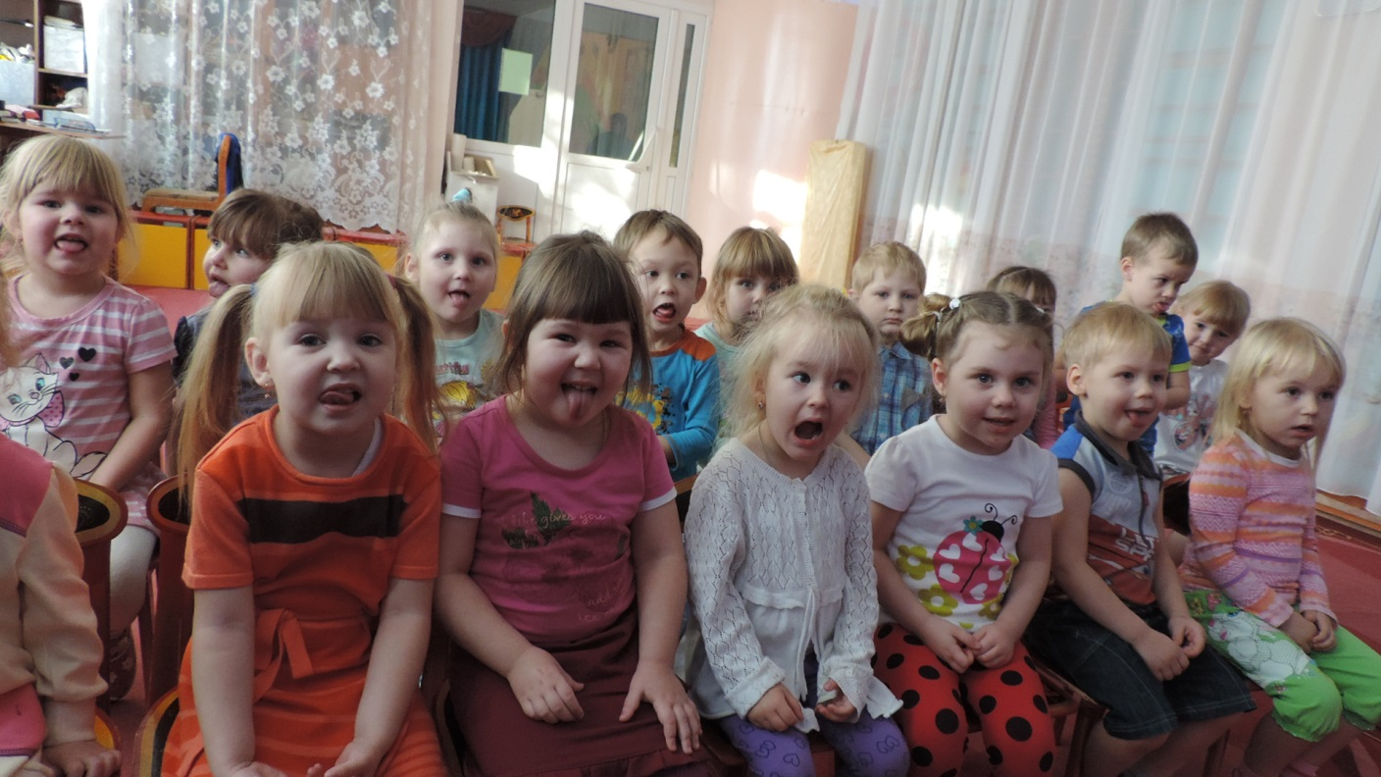
Часики.

Slide 14
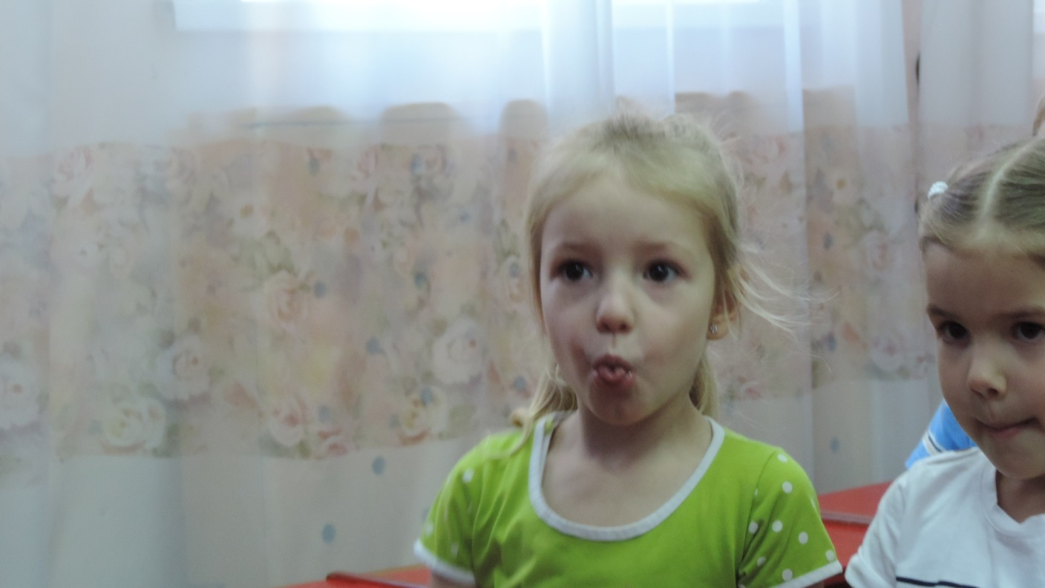
Трубочка.

Slide 15
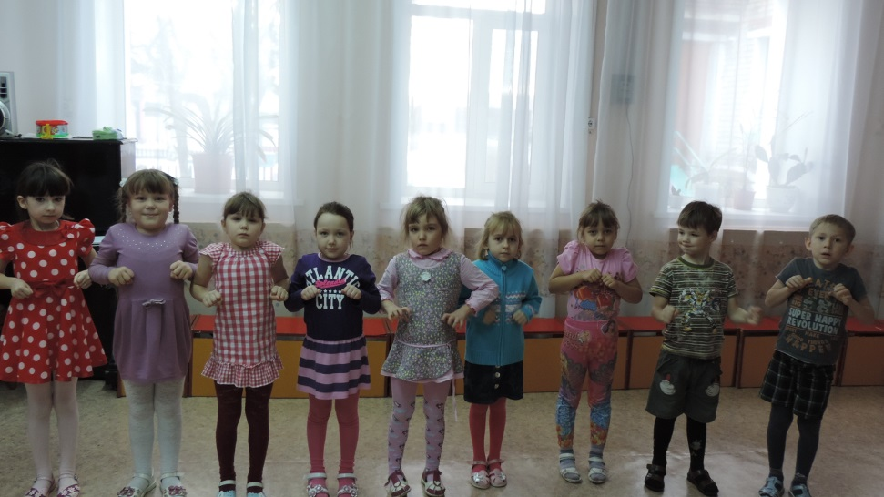
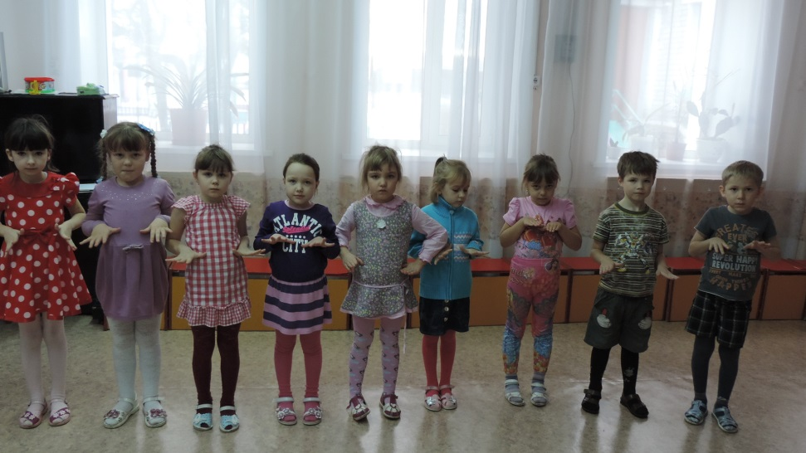
Паровоз.

